Slide 1
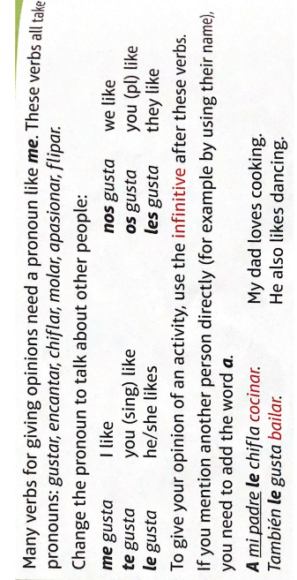
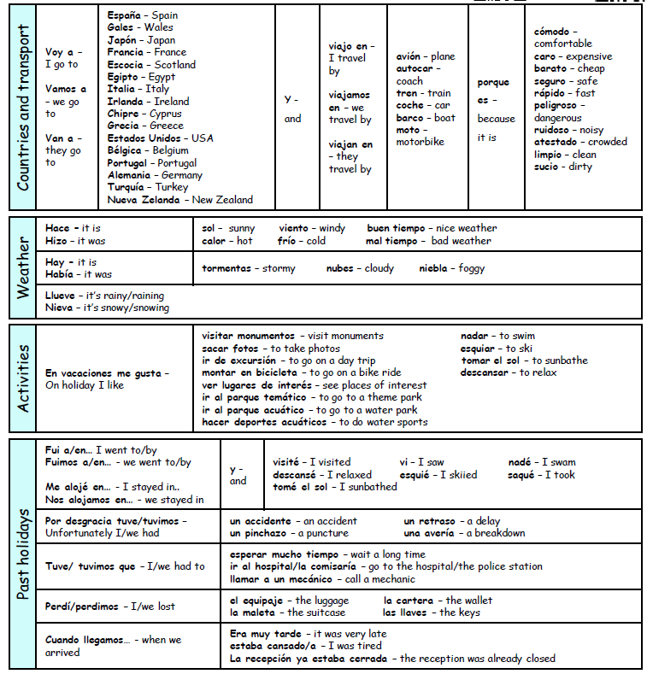
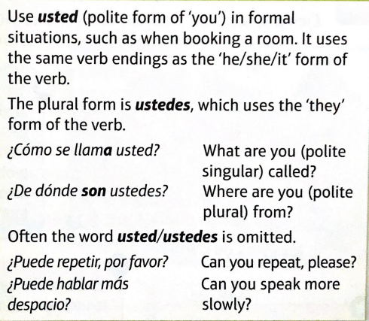

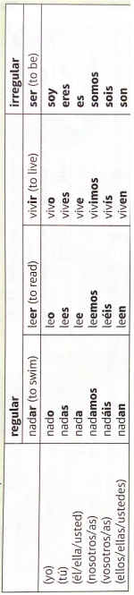

Grammar
¡Desconéctate!
El presente
←

Slide 2
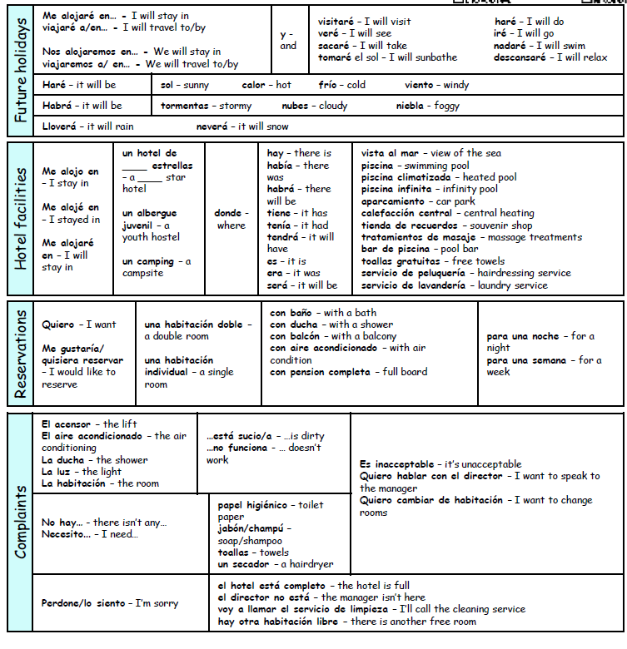
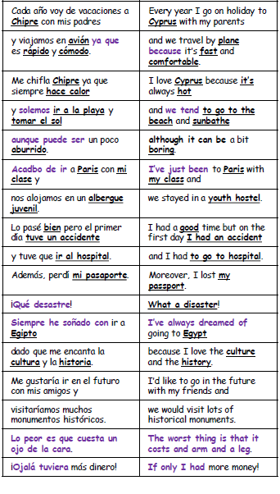

¿Qué haces en verano?
¿Dónde prefieres pasar las vacaciones?
¿Adónde fuiste de vacaciones el año pasado?
¿Dónde te alojaste?
¿Cómo era el pueblo?
¿Qué planes tienes para el próximo verano?
¿Qué fue lo mejor de tus vacaciones?
¿Por qué son importantes las vacaciones?
¿Por qué veranea tanta gente en el extranjero?
¿Adónde irías si tuvieras mucho dinero?
It is a good idea after every unit to practice the language you have used by answering questions ☺
Model writing/ talking about holidays

